Slide 1
Основные направления контрольно-аналитической деятельности Федерального казначейства.
Итоги и планы на среднесрочную перспективу.
Начальник
Контрольно-аналитического управления
в финансово-бюджетной сфере
С.Н. Кузьмина
Геленджик, 2018

Slide 2
Направления контрольно-аналитической
деятельности Федерального казначейства
КОНТРОЛЬНО-АНАЛИТИЧЕСКОЕ УПРАВЛЕНИЕ
В ФИНАНСОВО-БЮДЖЕТНОЙ СФЕРЕ
I
II
III
IV
V
VI
IIV
Планирование
Координация
Мониторинг
Отчетность
Анализ рисков
Методология
Проведение анализов
Отдел планирования контрольной деятельности в финансово-бюджетной сфере
Отдел координации контрольной деятельности в финансово-бюджетной сфере
Отдел анализа текущей деятельности по контролю в финансово-бюджетной сфере
Сводно-аналитический отдел
Отдел анализа рисков в финансово-бюджетной сфере
Отдел совершенствования внутреннего государственного финансового контроля
Отдел внутреннего контроля и внутреннего аудита в секторе
государственного управления

Slide 3
Планирование контрольной деятельности
в финансово-бюджетной сфере на 2018 год
I
Работа по реализации соглашений по межведомственному взаимодействию
(СП РФ, ГП РФ, ФСБ РФ, МФ РФ)
Согласование планов УФК на 2018 год по 84 субъектам РФ
(3457 пунктов Планов УФК)
Формирование и ведение единого справочника тем КМ в АС Планирование
(занесено 4036 тем КМ ФК)
Размещение информации о КМ в ГИС ЕСГФК и на официальном сайте ФК
(69 пунктов Плана ФК)
Формирование, согласование и утверждение Плана КМ ФК в ФБС на 2018 год
(обработано 127 предложений, сформировано 69 пунктов Плана КМ ФК)
Утверждение 4 изменений в План КМ ФК на 2017 г.
и 1 изменения в План КМ ФК на 2018 г.
Формирование и направление в УФК информации по ЦЗ на 2018 год
по 43 пунктам Плана КМ ФК
Согласование изменений в Планы КМ УФК на 2017 год руководителем ФК
(51 изменение в Планы КМ УФК)
Формирование и направление в УФК Реестра участия УФК в КМ ФК
(обработано 1608 единиц информации)
Формирование Плана проверок годовых отчетов об исполнении бюджетов
субъектов РФ на 2017 (ст. 130 БК РФ, приказ МФ РФ от 14.10.2016 №185Н)
Формирование и направление в УФК Реестра привлечения УФК в КМ ФК
(многоэтапная ручная обработка и формирование 4272 единиц информации)
Направление сведений о запланированных КМ в ГРБС
(направлена информация в адрес 68 ГРБС)
Подготовка и направление поручений во II разделы планов КМ УФК
(738 поручений)
Пилотирование АСП в части формирования планов КМ УФК
(9 пилотных УФК)
— Совместно с КРУ
Notes:
738 поручений во II разделы, из них:
622 — Управление по работе в сфере контрактных отношений ЦАФК
79 — ФСБ России (из которых совместных 54 штуки)
19 — Генеральная прокуратура Российской Федерации
12 — КРУ ЦАФК
6 — Минфин России

Slide 4
I
Расчет нагрузки на ревизорский состав при планировании КМ
Норма нагрузки
в человеко-днях
Количество дней дополнительного отпуска
Штатная численность сотрудников структурных подразделений УФК,
в должностные обязанности которых входит непосредственное участие в КМ
15%
проверки по 44-ФЗ
20%
внеплановые КМ
НН = (К_{рд} — ДО) х 0,65 х Ш_{рев}
80%
плановые КМ
85%
КМ в ФБС
Коэффициент, применяемый для определения количества рабочих дней в планируемом году
на проведение контрольных мероприятий
Количество рабочих дней
в планируемом году
Notes:
Данная формула определяет Норму нагрузки — минимальное обязательное количество человеко-дней, требуемых для проведения структурными подразделениями УФК контрольных мероприятий в планируемом году.
При расчете не учитывается время затрачиваемое на рассмотрение дел по административному производству.
В требованиях к АС Планирование на новой технологической платформе предусматривается автоматизация многих процессов, связанных с расчетом нагрузки при планировании КМ и учет нагрузки при осуществлении КМ.
При планировании КМ на 2019 год расчет нагрузки будет производится по новой формуле. При этом по 44-ФЗ подход по планированию нагрузки также изменится, о чем в своем вступлении расскажет начальник Управления по контролю в сфере контрактных отношений Елена Александровна Беликова.

Slide 5

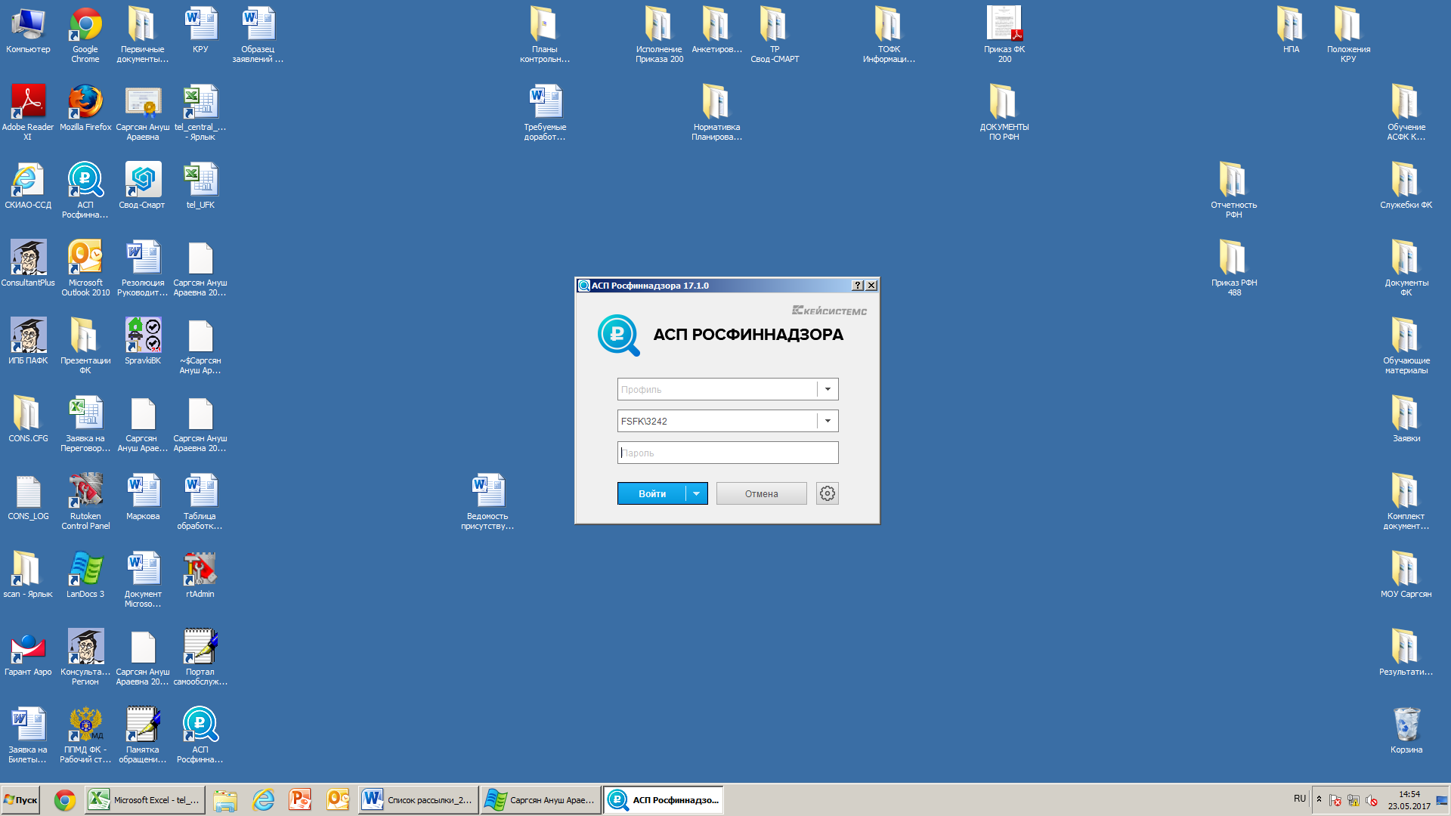




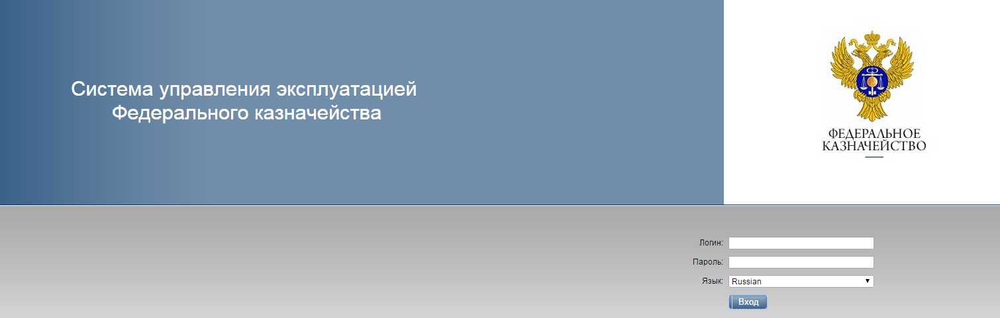
АС Планирование.
Итоги централизации.
I
Единые справочники:
      ЦАФК
«Темы»
«Вопросы программы»
«Организации»
«Классификатор нарушений»
Централизованная база данных учета информации по результатам всех КМ
      ЦАФК
      УФК 1
      УФК 2
Приказ Федерального казначейства
от 18.08.2017 №206
об организации работ
в прикладном программном продукте АС Планирование
Разрозненные справочники
Локальные базы данных
учета результатов КМ
      УФК 1
      МОУ ФК
0
      УФК 2
      УФК 3
      УФК 4
Заявки на уточнение методологии, дополнение справочников
3-я линия (КАУ в ФБС)
КОЛИЧЕСТВО
ИНЦИДЕНТОВ
2017 — более 1600
2018 — более 930
Обсуждение
Notes:
В процессе централизации был реализован следующий комплекс мероприятий:
Рассмотрен и согласован тех. регламент
Сформирован единый справочник тем КМ (внесено 4036 тем)
Внесен План КМ ФК на 2017 год и сформированы ЦЗ на 2017 год по 48 пунктам Плана КМ ФК
Внесены Планы КМ 84 УФК по субъектам РФ на 2017 год (в том числе по 9 пилотным УФК)
Отработаны ошибки АСП при формировании отчетных форм планирования
Осуществлен визуальный контроль 60 628 единиц информации (записей)
Устранены ошибки в планах УФК
Преимущества использования АСП при планировании:
Единый подход и стандартизация при планировании
Автоматизация контроля параметров планирования
Автоматическое внесение наименований тем КМ и объектов контроля из справочника АСП
Указание типовых проверяемых периодов согласно установленным правилам
Отсутствие ошибок при указании кодов и наименований ГРБС
Усиление контроля за процессом планирования в УФК
Новации, осуществленные при планировании контрольной деятельности на 2018 год:
Обеспечение 100% охвата получателей средств по ГП РФ «Развитие Северо-Кавказского федерального округа»
Выработка единообразного подхода к формированию II разделов планов контрольных мероприятий УФК
Увеличение количества КМ, включенных во II разделы планов контрольных мероприятий УФК по поручению ЦАФК
Утверждение Порядка привлечения должностных лиц управлений Федерального казначейства по субъектам Российской Федерации к участию в контрольных мероприятиях Федерального казначейства в финансово-бюджетной сфере
Планирование контрольной деятельности УФК с учетом нагрузки на ревизорский состав
ЗАДАЧИ НА 2018 ГОД:
Разработка перечня типовых формулировок тем КМ в ФБС в целях унификации подходов к планированию контрольной деятельности в ФК
Утверждение Плана КМ ФК на 2019 год с учетом риск-ориентированного подхода
Продолжение тенденции к увеличению количества КМ, включенных во II разделы планов КМ УФК по поручению ЦАФК
Развитие автоматизации процессов планирования контрольной деятельности
Разработка новых подходов по расчету нагрузки на контролеров-ревизоров, внесение изменений в приказ №356. Формула будет предусматривать расчет нормы нагрузки ТОЛЬКО на участие в контрольных мероприятиях, без учета времени на ведение дел по административному производству.

Slide 6
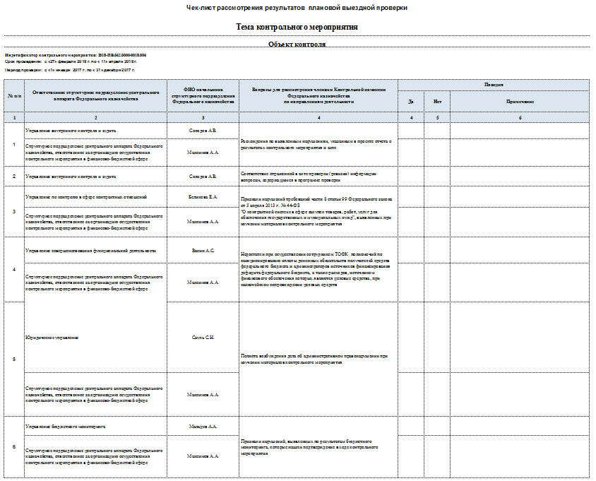
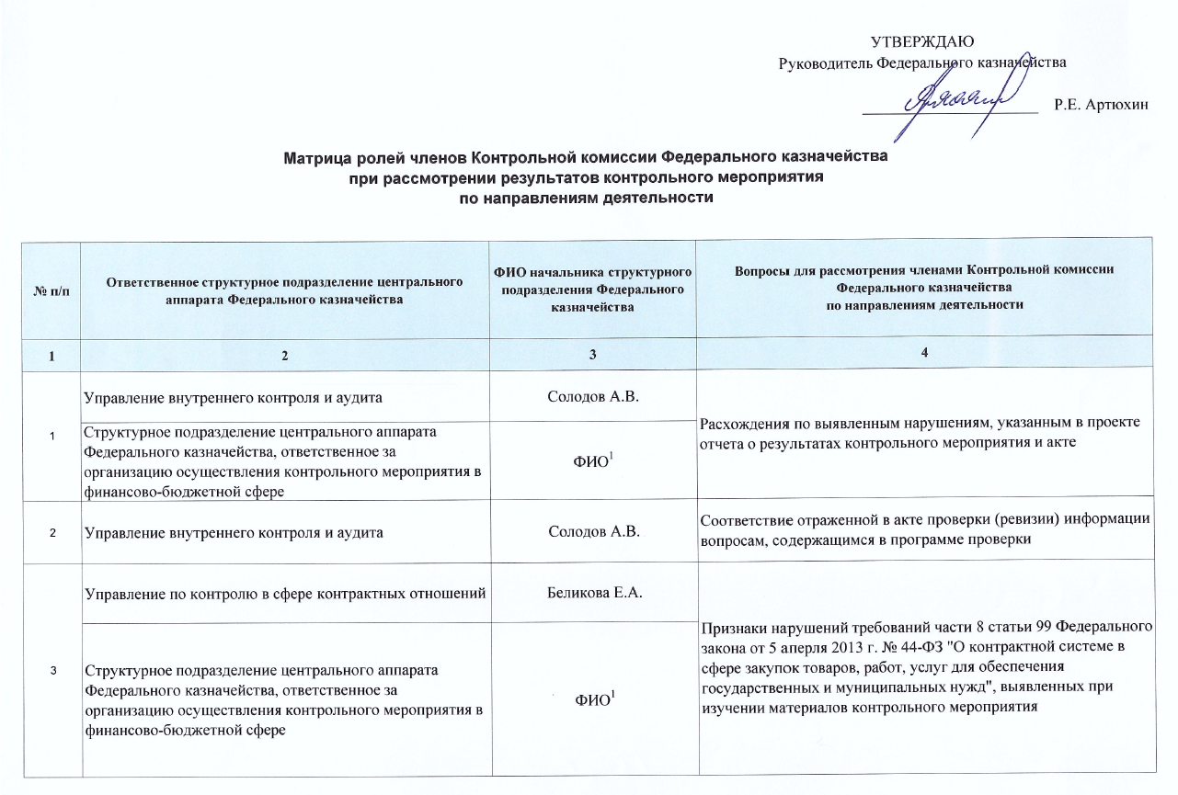
II
Контрольная комиссия Федерального казначейства
Матрица ролей членов Контрольной комиссии
Федерального казначейства
при рассмотрении результатов контрольного мероприятия
по направлениям деятельности
Чек-лист рассмотрения результатов контрольного мероприятия
Notes:
КАУвФБС разработана, согласована с Э.А. Исаевым и утверждена матрица ролей членов Контрольной комиссии Федерального казначейства при рассмотрении результатов контрольного мероприятия по направлениям деятельности.
На ее основании подготовлен чек-лист рассмотрения результатов КМ, где члены КК в части касающейся согласно матрице ролей проставляют свою позицию, выработанную в результате анализа материалов контрольного мероприятия.
В ваших раздаточных материалах

Slide 7
Анализ текущей деятельности
по контролю в финансово-бюджетной сфере
III
2017
2018
2019
Ведение 5 форм мониторингов
в ЦАФК
+
Частичная реализация
в АС Планирование
Продолжение реализации
в АС Планирование
(добавится еще 5 форм мониторинга)
+
Ведение мониторинга
в УФК
Реализация
в АС Планирование
на новой
технологической
платформе
В функциональные требования
к системе включена возможность
оперативного получения полной
информации по введенным контролерами
данным в режиме реального времени
+ конструктор отчетов
10 форм мониторинга
Notes:
В целях осуществления мониторинга контрольной деятельности приказом № 494 утверждены основные формы мониторинга хода и результатов контрольных мероприятий Федерального казначейства, рассмотрения обращений граждан и организаций которые представляются еженедельно.
В 2017 году мониторинг контрольной деятельности Федерального казначейства осуществлялся еженедельно на постоянной основе.
1. В настоящее время существуют 5 форм мониторингов, которые включены в приказ № 494.
2. В настоящее время готовится новая редакция Приказа № 494, где актуализируются имеющиеся формы мониторингов и добавляются еще 5 новых форм мониторингов, которые касаются исполнения централизованных заданий и процессуальной реализации контрольных мероприятий.
3. Еженедельно данные формы мониторинга докладываются руководителю (заместителю руководителя) Федерального казначейства о ходе исполнения контрольных мероприятий.
3. Регулярно сводная информация докладывается Министру финансов Российской Федерации.
4. В новой редакции Приказа № 494 данные формы мониторинга будут загружены в АС Планирование.
5. В новой редакции Приказа № 494 - распространяем формы мониторингов на все УФК (ведение мониторингов будет обязательным в УФК!), соответственно это позволит нам получать информацию по всей стране.
6. После выхода новой редакции Приказа № 494 данные формы будут реализованы в АС Планирование, что облегчит их ведение и обеспечит доступ ко всей необходимой информации в автоматизированном режиме.

Slide 8

Систематизация информации и документов
о проведении контрольных мероприятий
IV
Приказ Федерального казначейства от 31 января 2017 г. №15
«Об утверждении Правил присвоения идентификаторов контрольных мероприятий
Федерального казначейства и его территориальных органов в финансово-бюджетной сфере»
Приказ от 30.05.2018 г. № 144
«О внесении изменений в приказ Федерального казначейства от 31.01.2017 г. № 15»
Год начала проведения КМ
Пункт Плана / реестра внеплановых КМ ЦАФК
Порядковый номер встречной проверки (обследования) в рамках основного КМ
Кто проводит КМ
2017
YYYY-PK.rrr.nnnn-xxxx.zzz
/Vdd-qqqq
2018
Раздел и пункт плана / номер в реестре внеплановых КМ УФК
Порядковый номер КМ
Встречная проверка (обследование)
Код УФК, где проводится КМ
Вид КМ
Основное КМ
Встречная проверка
(обследование)
ИКМ указывается при оформлении документов по результатам контрольных мероприятий, включая акты и иные документы
Реализация в АС Планирование
Notes:
В целях организации работ по систематизации информации и документов о проведении контрольных мероприятий, включая связанные контрольные мероприятия, были разработаны и утверждены приказом Федерального казначейства от 31 января 2017 г. № 15 Правила присвоения идентификаторов контрольных мероприятий Федерального казначейства и его территориальных органов в финансово-бюджетной сфере» (изменения от 30 мая 2018 г. № 144).
Структура идентификатора предусматривает наличие в нем, в том числе, информации:
о виде и типе контрольного мероприятия,
о территориальном органе либо структурном подразделении Федерального казначейства, проводящем контрольное мероприятие,
о проведении контрольного мероприятия в рамках централизованного задания Федерального казначейства и структурном подразделении Федерального казначейства, направившем централизованное задание (при наличии).
Ведение идентификаторов было реализовано в АС Планирование.

Slide 9
IV
Этапы автоматизации отчетности в период с 2017 по 2019 год
АСП
Регламентированная
и нерегламентированная отчетность, формируемая
КАУвФБС
2017
Свод-Смарт
Первичные данные
УФК
ЦАФК
Отчетность ФК
Ввод и корректировка вручную, контроль
Первичные данные
УФК
ЦАФК
Отчетность ФК
2018
Автоматическая выгрузка, контроль
АСП
на новой технологической платформе
Регламентированная
и нерегламентированная отчетность, формируемая
КАУвФБС
2019
Первичные данные,
контроль
Отчетность ФК
Notes:
Об итогах формирования отчетности о результатах контрольной деятельности за 2017 год и задачах на 2018—2020 годы в своей презентации расскажет В.Б. Ильичева.

Slide 10


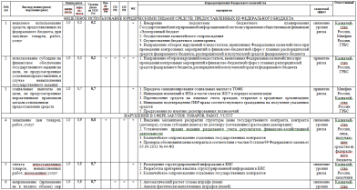


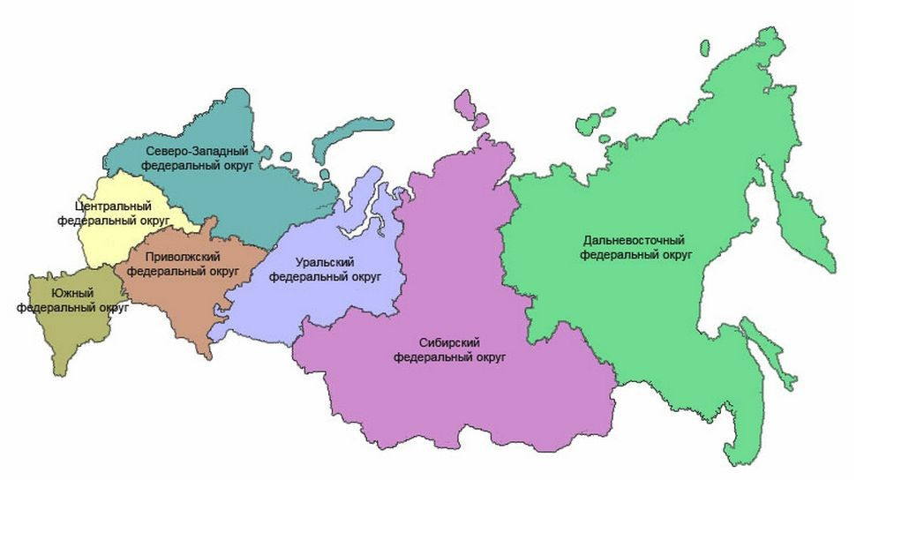
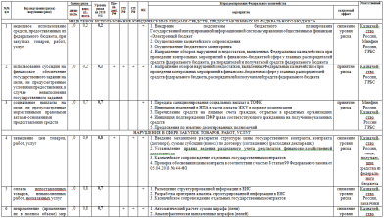
Формирование карты рисков
в финансово-бюджетной сфере на 2019 год
V
Поручение ЦАФК
от 20 июня 2018 года
№ 07-04-05/21-12622
Панельная дискуссия
Карта рисков в ФБС
на 2018 год
КОНСОЛИДИРОВАННАЯ ПОЗИЦИЯ
по федеральным округам
Предложения в проект
карты рисков в ФБС
на 2019 год
Notes:
В УФК на рассмотрение направлялась карта рисков в ФБС на 2018 год с поручением рассмотреть и дать предложения.
Консолидированную позицию по ним представляют Председатели совета руководителей ТОФК по федеральным округам.
В рамках панельной дискуссии планируется совместная выработка предложений для включения в Проект карты рисков в ФБС на 2019 год.

Slide 11


Итоги мероприятий по нормативному регулированию контроля
в финансово-бюджетной сфере в 2017 году
VI
Участие в подготовке законодательных и иных нормативных правовых актов Российской Федерации, регламентирующих контроль в финансово-бюджетной сфере
ИЗМЕНЕНИЯ в БК РФ,
ПРЕДЛОЖЕНИЙ в проект
новой редакции БК РФ
(5 ПАКЕТОВ ПРЕДЛОЖЕНИЙ)
ИЗМЕНЕНИЯ в КоАП
(41 СТАТЬЯ, 74 СОСТАВА,
ИЗ НИХ 34 НОВЫХ СОСТАВА)
ПРЕДЛОЖЕНИЯ в проект ФЗ
«О государственном контроле
(надзоре) и муниципальном
контроле в Российской Федерации»
(2 РЕДАКЦИИ)
ИЗМЕНЕНИЯ в постановление
Правительства РФ
от 28 ноября 2013 г. № 1092
(1 ПАКЕТ ПРЕДЛОЖЕНИЙ)
ПРЕДЛОЖЕНИЯ
по совершенствованию проекта стандарта осуществления ФК ВГФК «Проверка предоставления межбюджетных трансфертов
из федерального бюджета,
имеющих целевое назначение,
и (или) их использования»
ПРЕДЛОЖЕНИЯ
по совершенствованию проекта стандарта осуществления ФК
ВГФК «Проверка предоставления
из федерального бюджета
и (или) использования субсидий федеральным бюджетным
и автономным учреждениям»
ПРЕДЛОЖЕНИЯ
по совершенствованию
проекта стандарта
осуществления ФК ВГФК
«Проверка бюджетной
(бухгалтерской) отчетности»
ПРЕДЛОЖЕНИЯ
по совершенствованию проектов иных нормативных правовых актов в сфере контроля
и надзора в Российской Федерации
(5 ПАКЕТОВ ПРЕДЛОЖЕНИЙ)
Проект МОДЕЛИ осуществления контроля в финансово-бюджетной сфере

Slide 12
Итоги мероприятий по методическому обеспечению контроля
в финансово-бюджетной сфере в 2017 году
VI
Осуществление регламентации внутренней организации в Федеральном казначействе работ
по организации и осуществлению контроля в финансово-бюджетной сфере
Стандарт ФК «Общие требования к внутренней организации контрольного мероприятия»
(приказ ФК от 1 марта 2017 г. № 39), изменения
к нему (приказ ФК от 13 октября 2017 г. № 273)
Стандарт ФК «Осуществление ВГФК в сфере бюджетных правоотношений»
(приказ Федерального казначейства
от 29 декабря 2017 г. № 385)
Правила присвоения идентификаторов контрольных мероприятий
(приказ Федерального казначейства
от 31 января 2017 г. № 15)
Классификатор нарушений (рисков)
(утвержден руководителем
Федерального казначейства
Р.Е. Артюхиным
19 декабря 2017 года)
Порядок обобщения и анализа правоприменительной практики осуществления Федеральным казначейством контроля в финансово-бюджетной сфере (приказ Федерального казначейства
от 20 июля 2017 г. № 178)
Проект порядка внутренней организации работ по привлечению независимых экспертов, специалистов
при осуществлении полномочий по контролю в финансово-бюджетной сфере
Проведение методологической работы по вопросам осуществления контроля в финансово-бюджетной сфере
Методические рекомендации
по осуществлению контроля
за планированием, обоснованием бюджетных ассигнований
и использованием средств ФБ
и бюджетов ГВФ РФ, выделенных
на НИОКР
Проект методических рекомендаций
по осуществлению контроля за планированием, обоснованием бюджетных ассигнований
и использованием средств ФБ
и бюджетов ГВФ РФ, выделенных
на капитальные вложения
Проект методических рекомендаций
по осуществлению контроля
за планированием, обоснованием бюджетных ассигнований
и использованием средств ФБ
и бюджетов ГВФ РФ,
выделенных на ИТ
Проект рекомендаций
по квалификации неэффективного (нерезультативного, неэкономного) использования бюджетных средств
Порядок привлечения должностных лиц управлений Федерального казначейства по субъектам Российской Федерации к участию в КМ
(утвержден заместителем руководителя Федерального казначейства Э.А. Исаевым 28 августа 2017 года)

Slide 13
Задачи совершенствования контроля
в финансово-бюджетной сфере на 2018 год
VI
Участие в подготовке законодательных и иных нормативных правовых актов Российской Федерации, регламентирующих контроль в финансово-бюджетной сфере
Участие
в согласовании
изменений в БК РФ
Подготовка
изменений
в постановление Правительства РФ
от 28 ноября 2013 г.
№ 1092
Актуализация формы отчета о результатах КМ и порядка его представления (приказ Минфина России
от 18 мая 2016 г. № 67н)
Актуализация форм
и требований к их содержанию (приказ Федерального казначейства
от 29 июля 2016 г.
№ 12н)
Подготовка предложений
по стандартизации ВГФК,
в соответствии со статьей
269.2 БК РФ
Осуществление регламентации внутренней организации в Федеральном казначействе работ
по организации и осуществлению контроля в финансово-бюджетной сфере
Разработка порядка ведения
классификатора нарушений (рисков)
Разработка стандарта по обеспечению комплексной проверки финансово-хозяйственной деятельности отдельных видов юридических лиц
Издание порядка внутренней организации работ по привлечению независимых экспертов, специалистов при осуществлении полномочий по контролю
в финансово-бюджетной сфере
Актуализация Стандарта «Общие требования к организации контрольного мероприятия», утвержденного приказом Федерального казначейства от 1 марта 2017 г. № 39
Разработка порядка планирования контрольных мероприятий
Разработка структуры единого классификатора нарушений (рисков)
Обзор практики осуществления Федеральным казначейством контрольной деятельности в финансово-бюджетной сфере
включено в Основные мероприятия по реализации Стратегической карты Казначейства России на 2018 год

Slide 14
Задачи методического обеспечения контроля
в финансово-бюджетной сфере на 2018 год
VI
Разработка методических рекомендаций по контролю
за достоверностью
отчетности о реализации
государственных программ РФ
Разработка перечня типовых формулировок тем контрольных мероприятий в финансово-
бюджетной сфере
Разработка Методики отбора контрольных мероприятий при формировании планов контрольных мероприятий Федерального казначейства
и территориальных органов Федерального казначейства в финансово-бюджетной сфере, с учетом разработанных показателей риска
Осуществление ежеквартальной актуализации перечня актов, содержащих обязательные требования, соблюдение которых оценивается при проведении Федеральным казначейством мероприятий по контролю в финансово-бюджетной сфере
Организация информационного взаимодействия между
Счетной палатой Российской Федерации и Федеральным казначейством путем заключения соглашения
о сотрудничестве
включено в Основные мероприятия по реализации Стратегической карты Казначейства России на 2018 год

Slide 15
VII
Проведение анализа бюджетных полномочий органов контроля
Оперативные задачи
Ключевые задачи на II полугодие 2018 года
Направлены в адрес УФК рекомендации по порядку рассмотрения результатов Анализа ИБП органов государственного финансового контроля на заседаниях контрольных комиссий УФК
Подготовлен проект перечня возможных (основных) недостатков, выявляемых УФК при проведении Анализа ИБП органов государственного (муниципального) финансового контроля
Подготовлен обзор (примеры описания) недостатков, выявляемых УФК
при проведении Анализа ИБП
Обеспечить формирование ежеквартальных отчетов
об исполнении Плана ФК по проведению Анализа ИПБ
Обеспечить организацию проведения мониторинга органов контроля на территории Российской Федерации
Обеспечить планирование проведения Анализа
на 2019 год
Особенности планирования анализа ИБП
на 2019 год
Окончание анализируемого периода в отношении органов внутреннего государственного финансового контроля — 31 декабря 2018 года
Завершение анализа ИБП органов внутреннего государственного финансового контроля —
первое полугодие 2019 года (с учетом сроков подготовки органами контроля годовой отчетности)
В дальнейшем, анализируемый период в отношении органов внутреннего государственного финансового контроля — календарный год

Slide 16
СПАСИБО ЗА ВНИМАНИЕ!

